Slide 1
Auxiliador de implementação de projetos de Segurança de Informação(Check-SI)
Turma 03, grupo “Licht”

Slide 2
Membros da equipe
O Grupo Licht é composto pelos seguintes alunos:
Enzo Pyló
Danillo Pedro dos Santos
Patrick Magalhães Robaina

Slide 3
Tópicos a serem abordados
01
02
03
O projeto
Nossos processos
Resultados
Um breve resumo sobre o projeto
A metodologia adotada no desenvolvimento da aplicação
Protótipos e solução final

Slide 4
Nosso time
Licht é um grupo formado na faculdade composto de 3 alunos e profissionais da área da Tecnologia da Informação. Nós temos interesse e experiência em Segurança da Informação, portanto buscamos oferecer soluções e produtos para essa área.

Slide 5
Nossas soluções
Praticidade
Custo-benefício
Assertividade
Resultado
Informações e orientações rápidas e de fácil acesso
Soluções gratuitas e confiáveis
Acertamos a demanda com facilidade
Garantia de resultados ao utilizar nossos serviços

Slide 6
O projeto
01
Um breve resumo sobre o projeto

Slide 7
O projeto
Somos um time iniciado na faculdade com o propósito de criar um projeto que supra a demanda por algo que guie profissionais da área da Tecnologia da Informação em boas práticas de segurança nas suas aplicações. Pois estes constantemente se perdem ao cumprir as etapas de segurança.
A aplicação tem o objetivo de ser um norte quanto o estabelecimento de medidas de segurança, funcionando com um "checklist", para reduzir erros humanos de empresários, administradores, coordenadores e donos de sites quanto a segurança da informação em suas aplicações.

Slide 8
Nossos processos
02
A metodologia adotada no desenvolvimento da aplicação

Slide 9
Nossos processos
A metodologia foi feita com base em problemas reais e seguiu um formato especifico para assegurar a segurança e confiabilidade da aplicação.
O principal ambiente de trabalho foi o GitHub, onde foram atribuídas as necessárias funções e processos a todos os membros da equipe.
Outras ferramentas e ambientes foram apenas de complemento. A gestão do código fonte foi feita pelo Product Owner e subsequente Scrum Master e Dev Team.

Slide 10
Nossos processos
Cada membro da equipe assumiu funções multidisciplinares.
Seja como Designer, programador ou administrador: todos atuaram em várias áreas do conhecimento para ofertar uma boa solução.
Portanto tivemos uma visão holística de desenvolvimento Web, entendendo como funciona cada etapa de um projeto real.
Preferimos utilizar prototipagem no desenvolvimento para testarmos versões até chegar na que consideramos a melhor.

Slide 11
Resultados
03
Protótipo e solução final

Slide 12
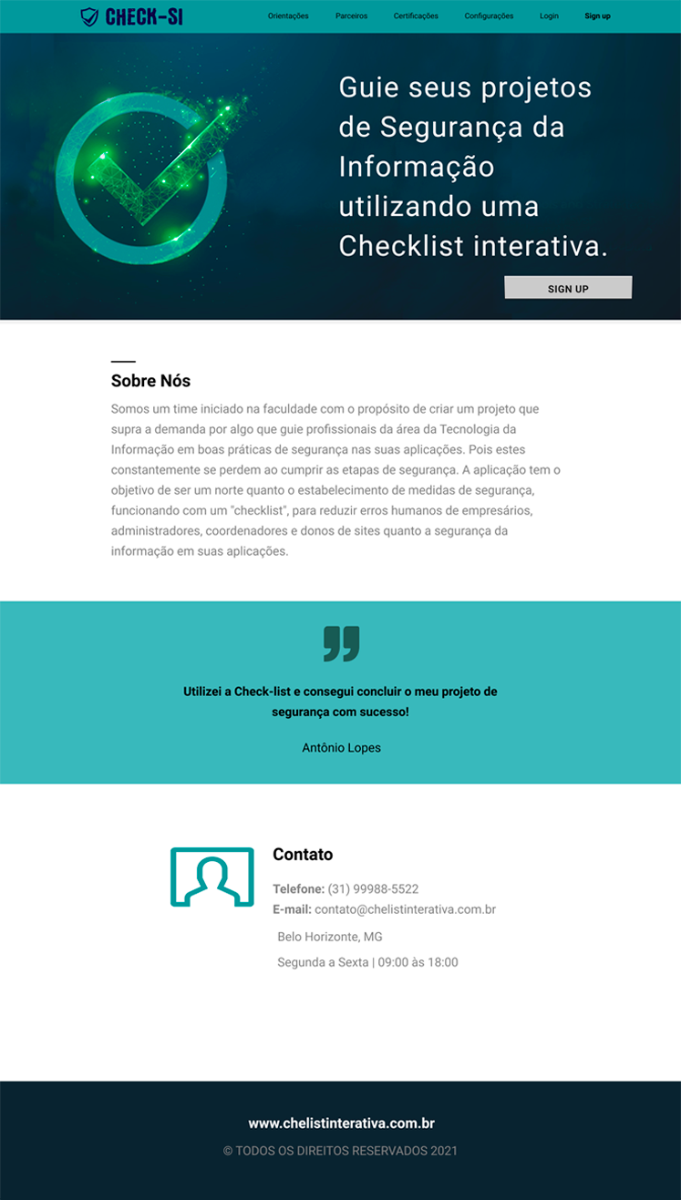
Resultados
Fotos do nosso protótipo:

Slide 13
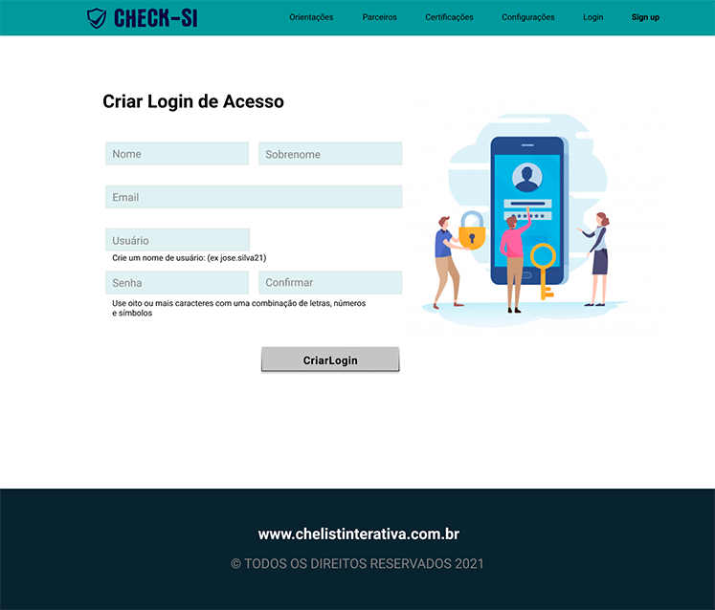
Resultados
Fotos do nosso protótipo:

Slide 14
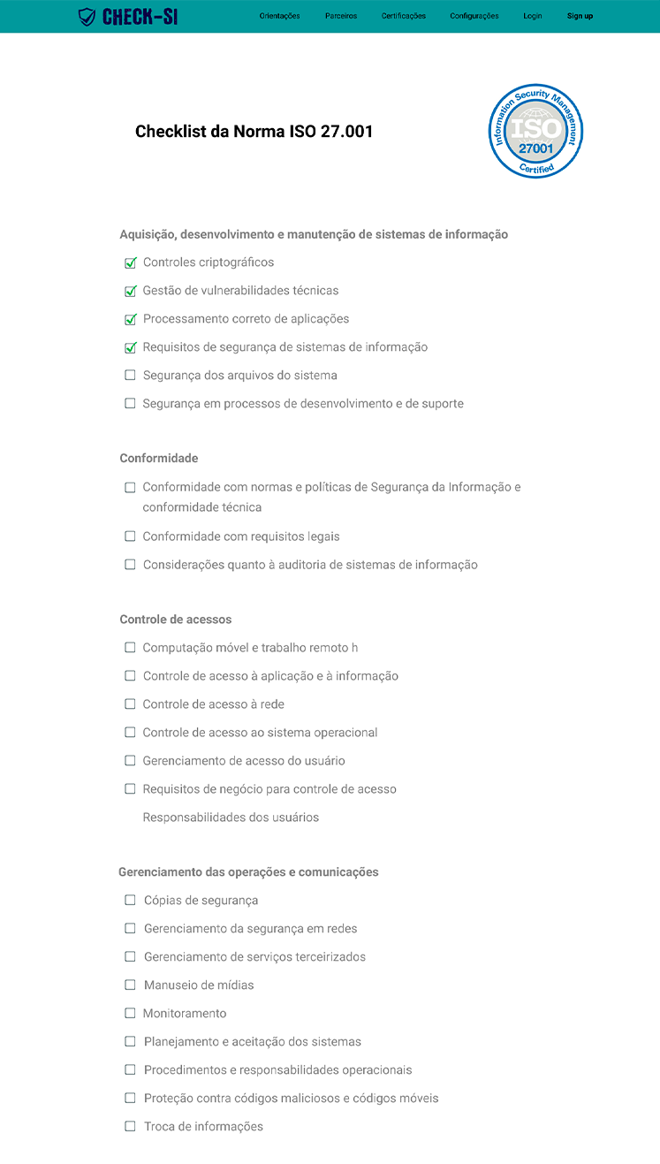
Resultados
Fotos do nosso protótipo:

Slide 15
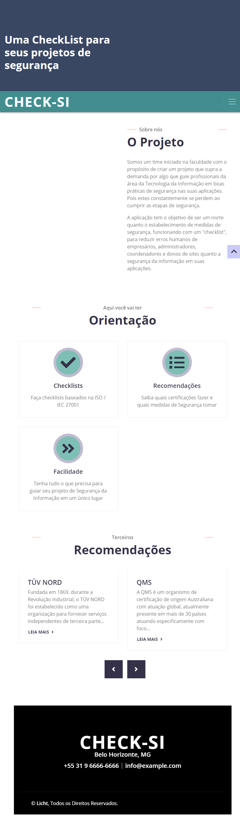
Resultados
Fotos da Solução (Versão Mobile):

Slide 16
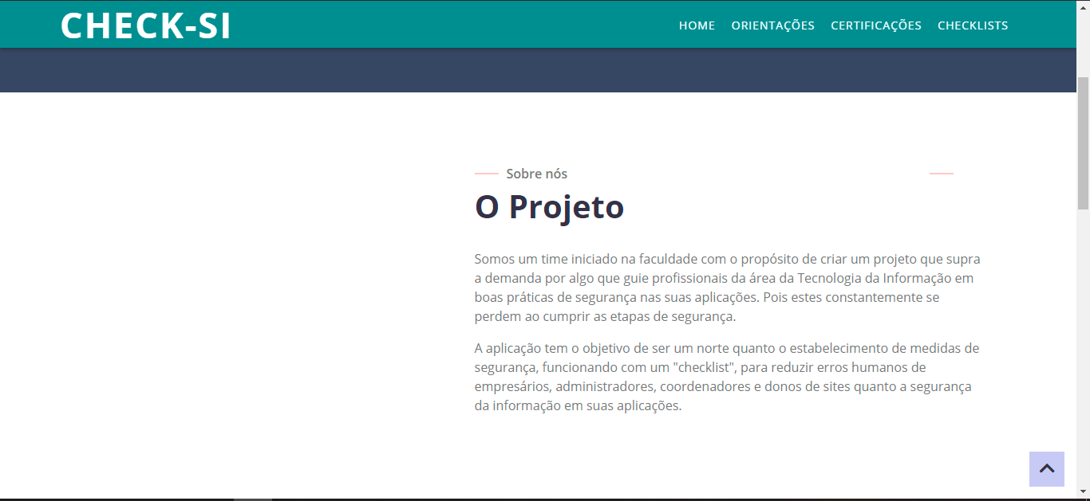
Resultados
Fotos da Solução (Versão Desktop):

Slide 17
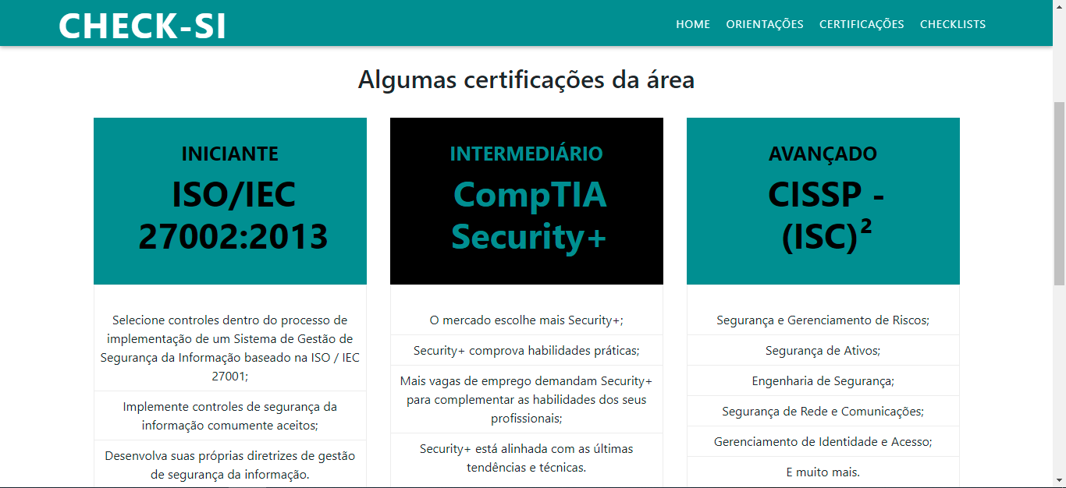
Resultados
Fotos da Solução:

Slide 18
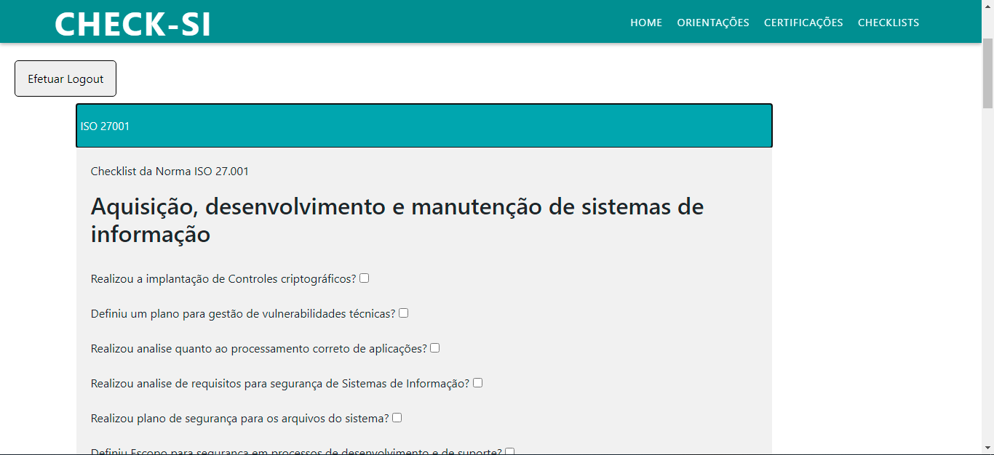
Resultados
Fotos da Solução:

Slide 19

Elas usam Check-SI, seus projetos de Segurança se tornaram muito mais simples.

Slide 20
Considerações Finais

Slide 21
—Ross Anderson
Para a comunidade de segurança de computadores, a moral é óbvia: se você está projetando um sistema cujas funções incluem o fornecimento de evidências, é melhor que seja capaz de resistir a revisões hostis.

Slide 22
Obrigado

